Slide 1
Exponentialfunktionen

Slide 2
Beispiel: Bakterienwachstum
Gegeben:
  Täglich: +60%
  Beobachtungsbeginn: 200 Bakterien
Gesucht:
  Funktion N(t)
    N: Population
    t: Zeit in Tagen

Slide 3
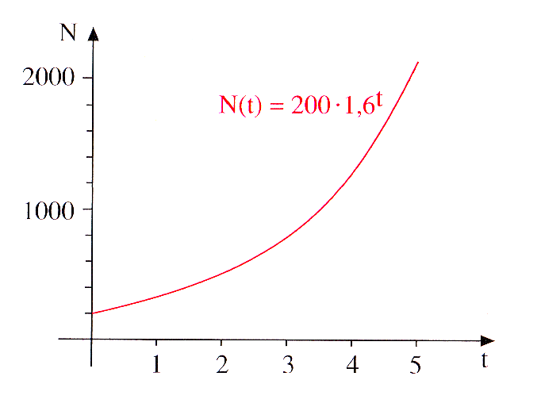

Slide 4
Beispiel: Zinsrechnung
Gegeben:
  Jährlich: +5%
  Startkapital: 500€
Gesucht:
  Wann beträgt das Kapital 20000€?

Slide 5

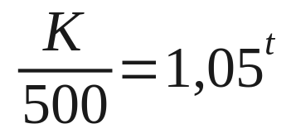
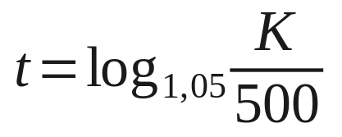
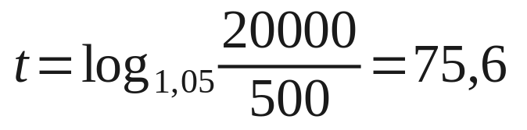
Beispiel: Zinsrechnung
Funktion:
Umstellen:

Slide 6


Differenzieren
Gegeben:
Gesucht:

Slide 7
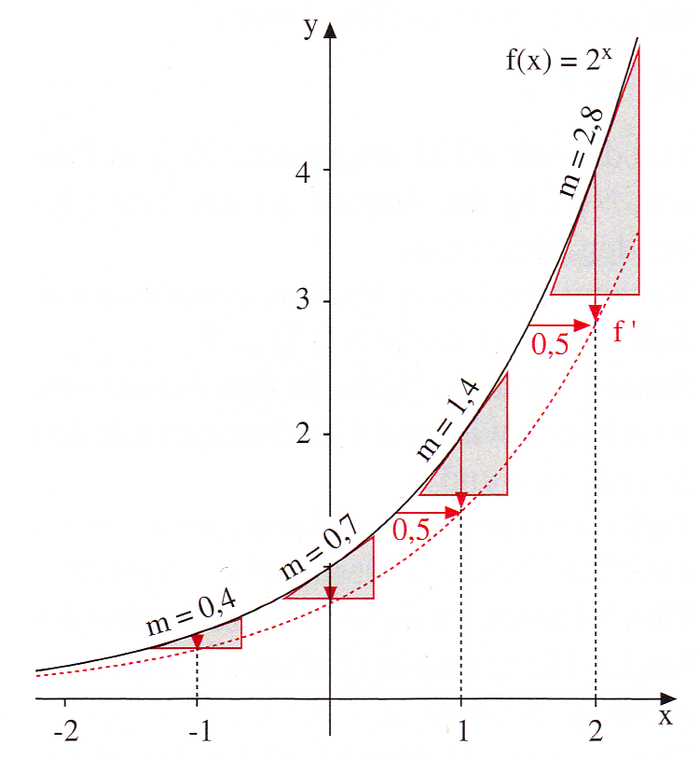



Grafisches Differenzieren
Die Ableitung scheint ebenfalls eine Exponentialfunktion zu sein
Vermutung:
=>

Slide 8
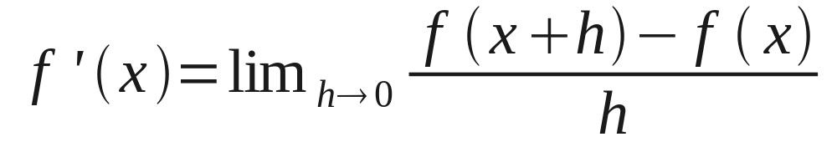
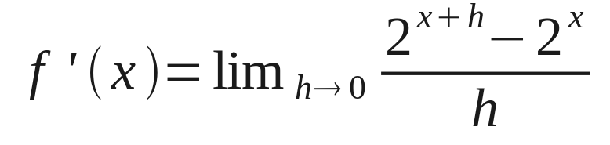
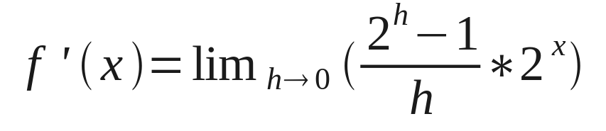

Rechnerisches Differenzieren
Differenzialquotient (Steigung einer Sekante an f):
=>

Slide 9
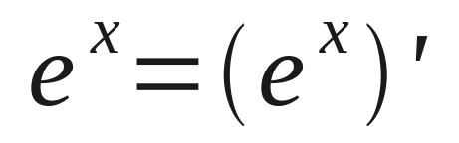
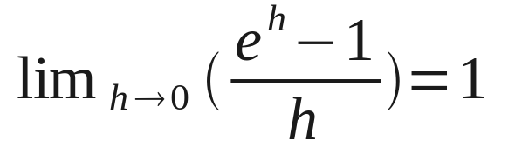
Die Eulersche Zahl
Gesucht ist eine Zahl e als Basis einer Exponentialfunktion, für die der eben berechnete Grenzwert den Wert 1 hat, für die also gilt:

Slide 10
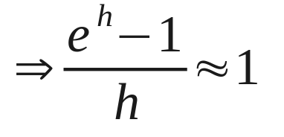
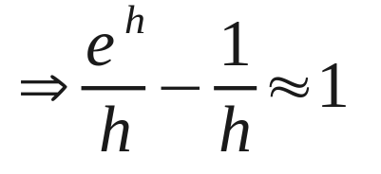
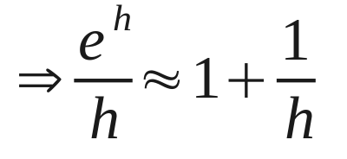
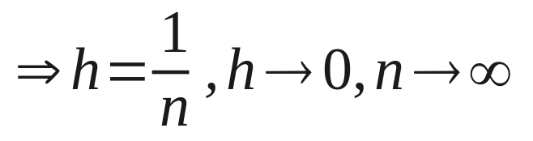

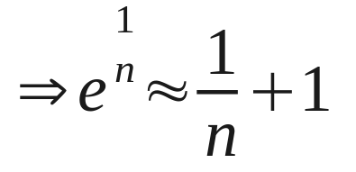
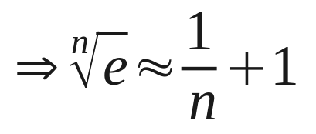
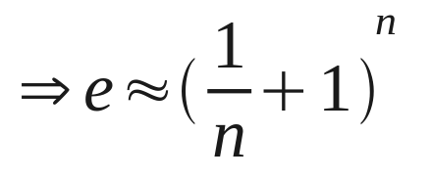
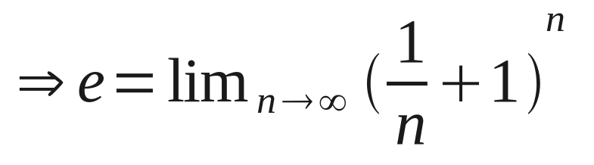
Die Eulersche Zahl

Slide 11
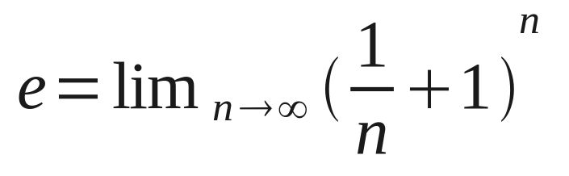
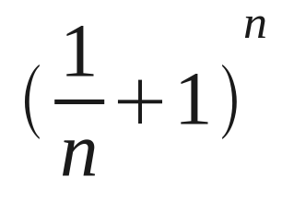

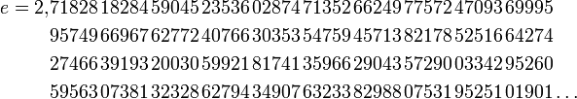
Die Eulersche Zahl
1 | 2.0000000000
10 | 2.5937424601
1.000 | 2.71692393224
100.000 | 2.71826823719

Slide 12
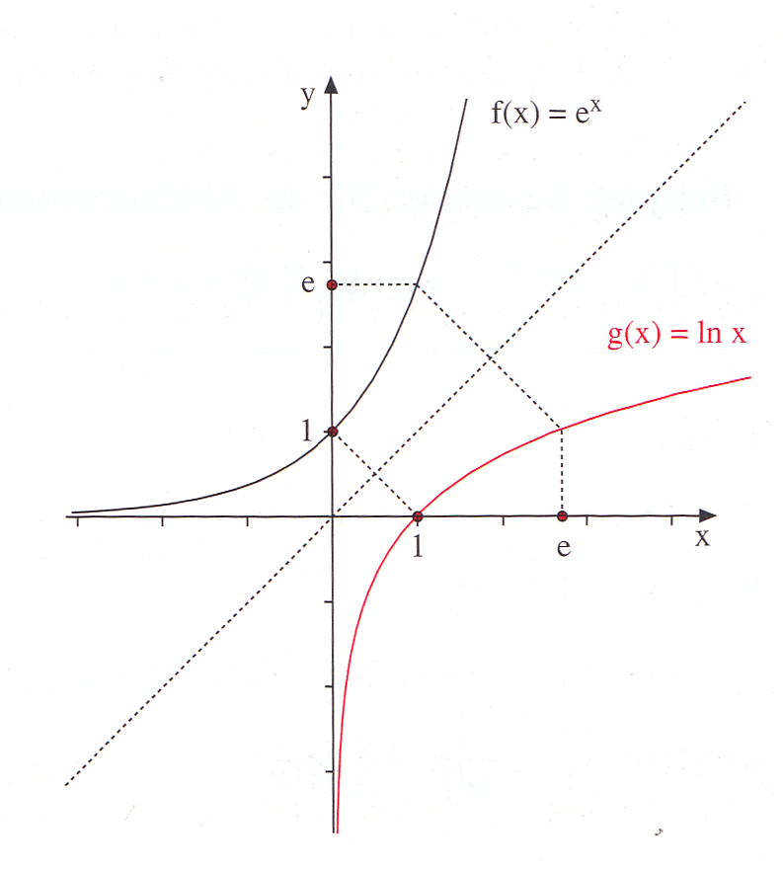
Der natürliche Logarithmus

Slide 13
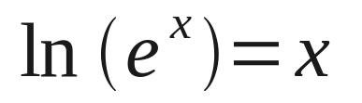
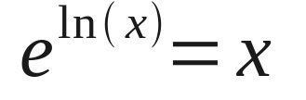
Der natürliche Logarithmus
Umkehrfunktion der natürlichen Exponentialfunktion:

